Slide 1
جمع الكسور المتشابهة

Slide 3
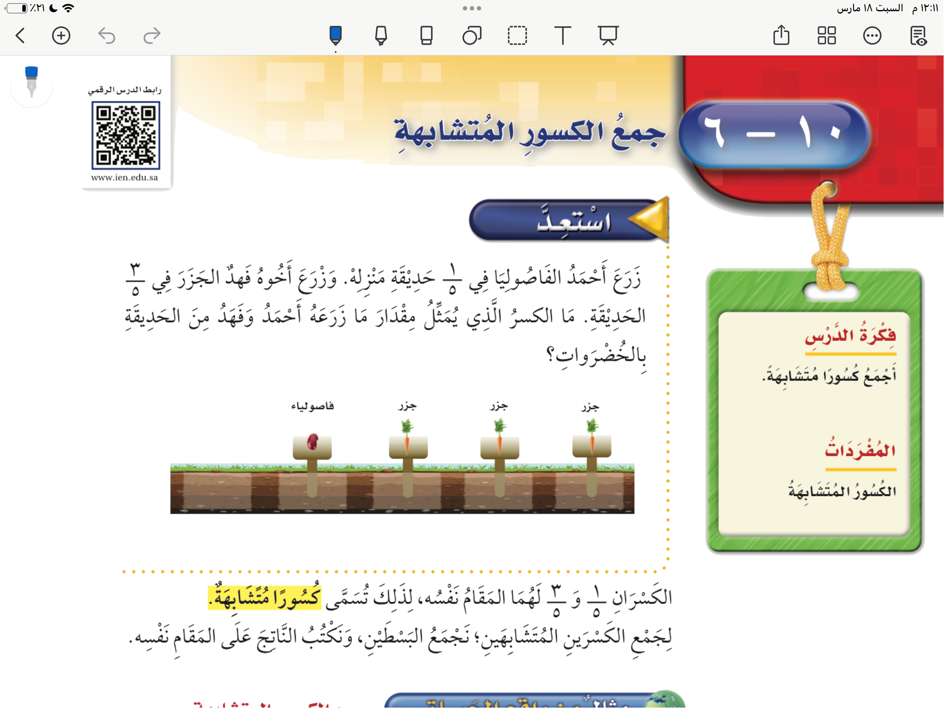

Slide 4


Slide 5
جمع الكسور المتشابهة
صفحة ٧٦

Slide 6
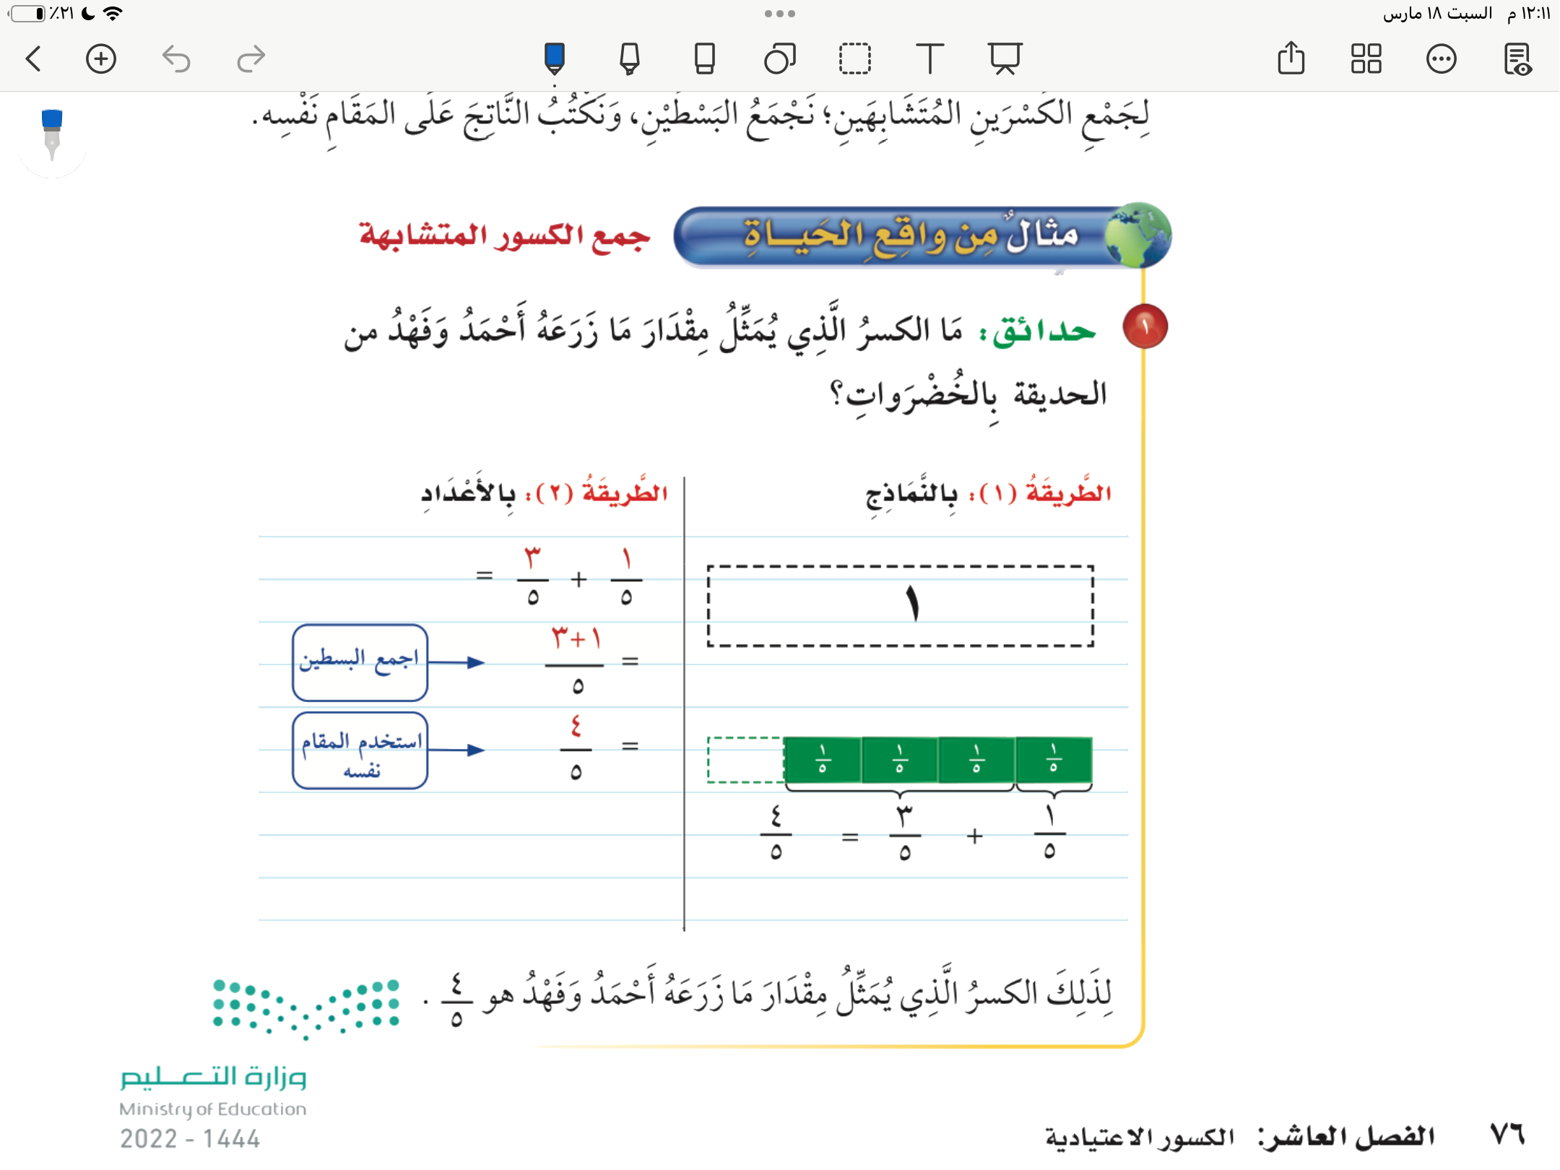
صفحة ٧٦

Slide 7
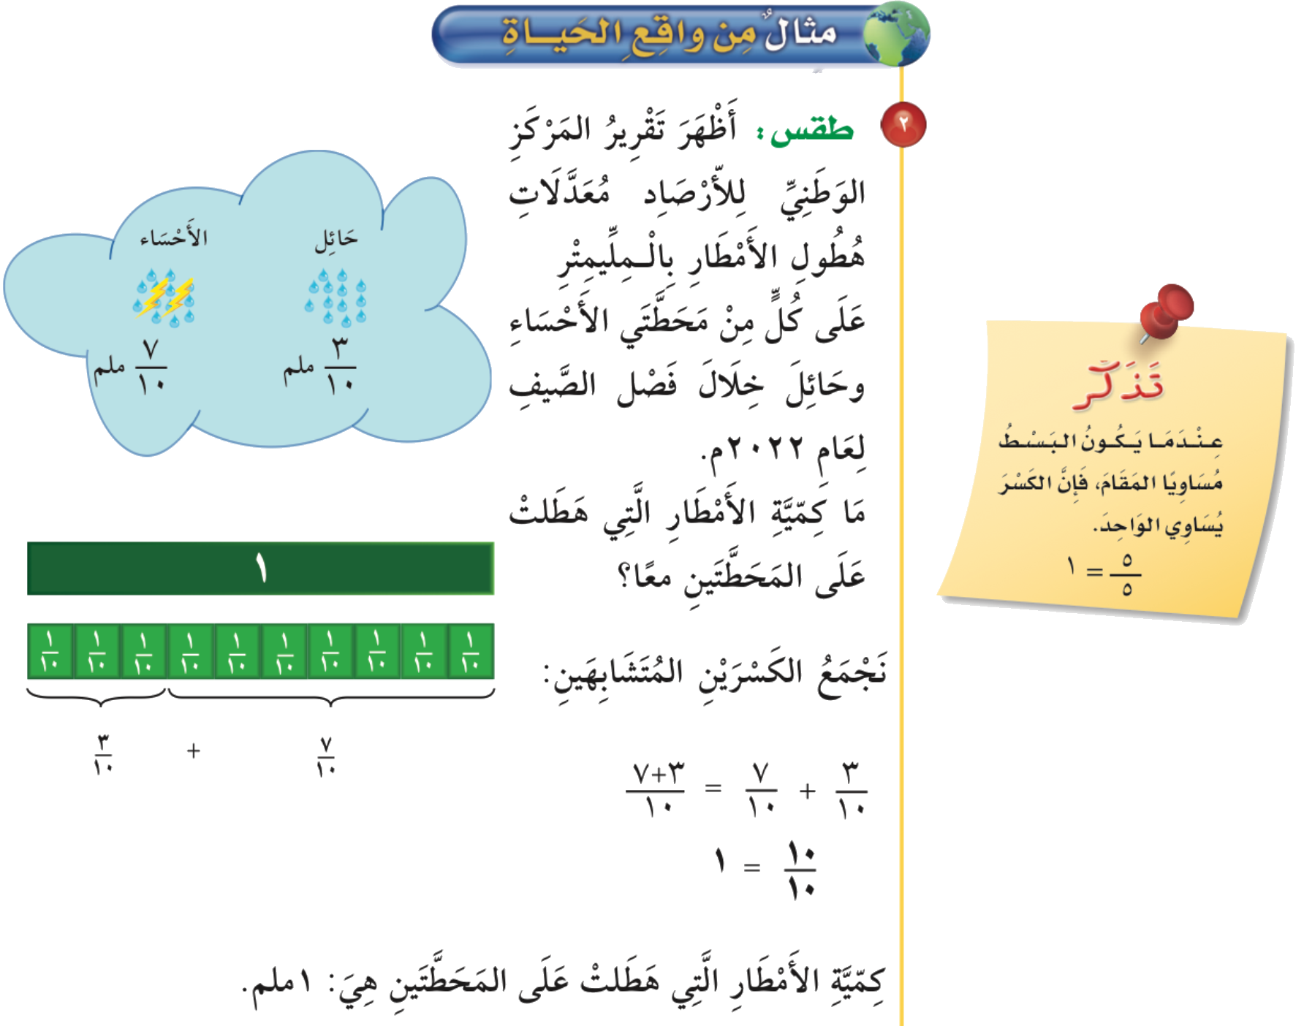
صفحة ٧٧

Slide 8
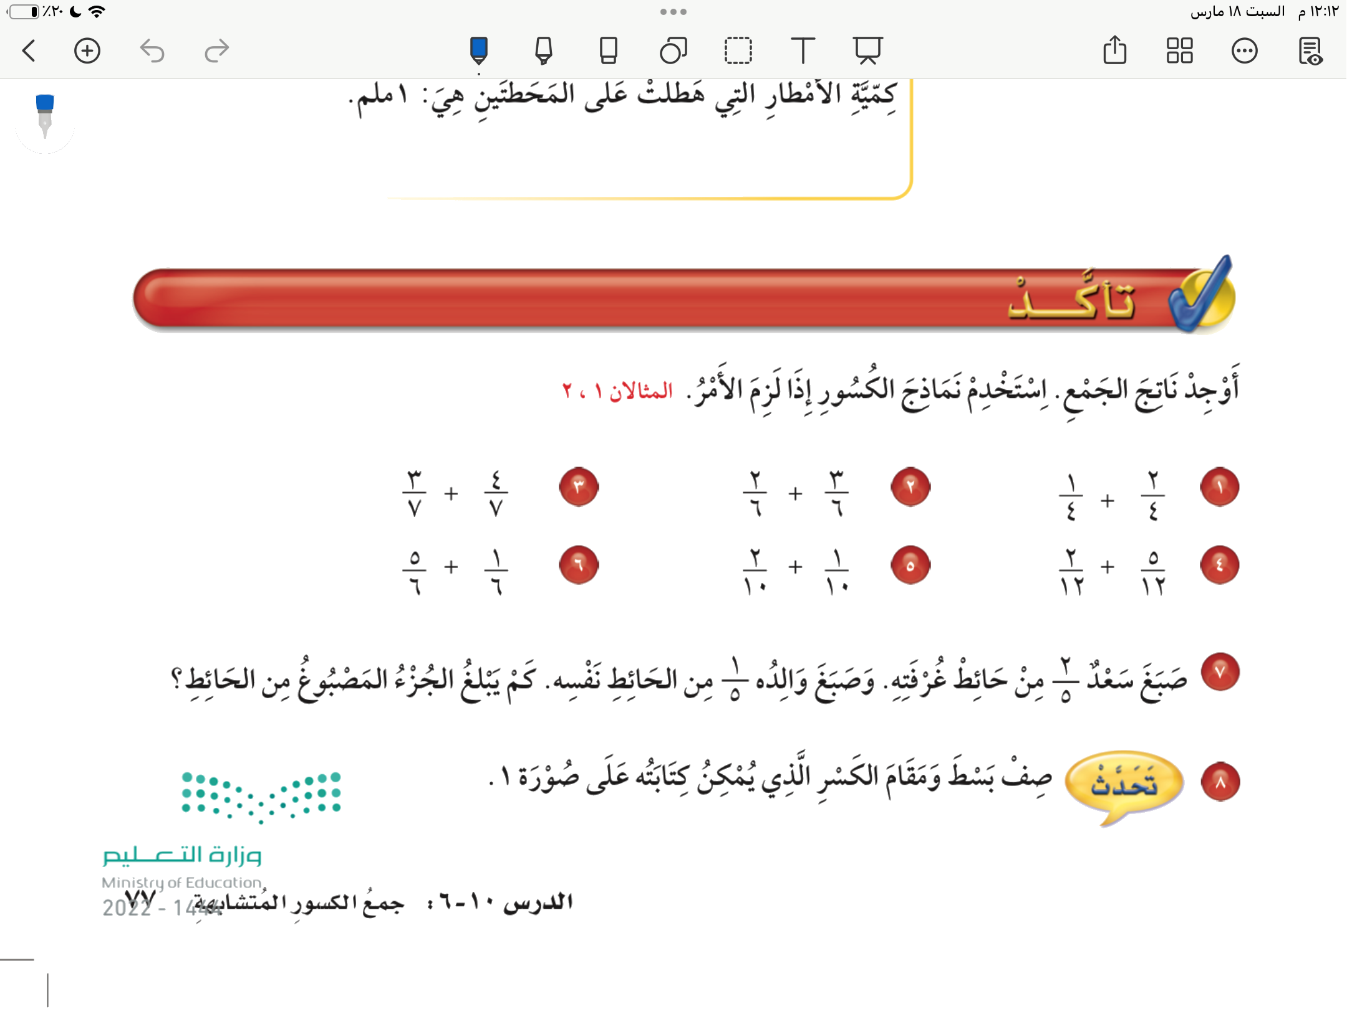
صفحة ٧٧

Slide 9
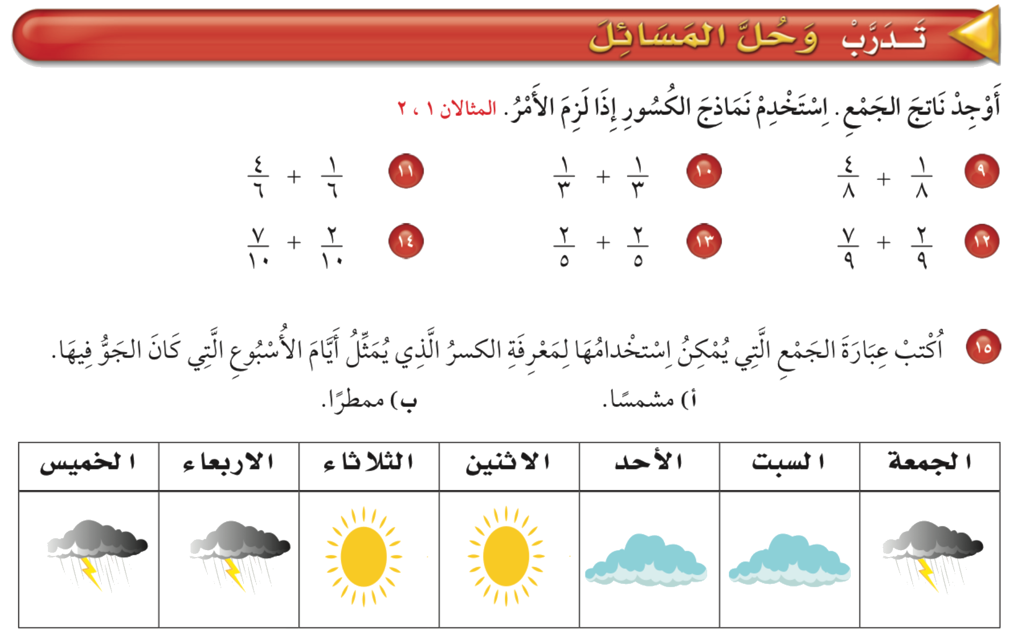
صفحة ٧٨

Slide 10
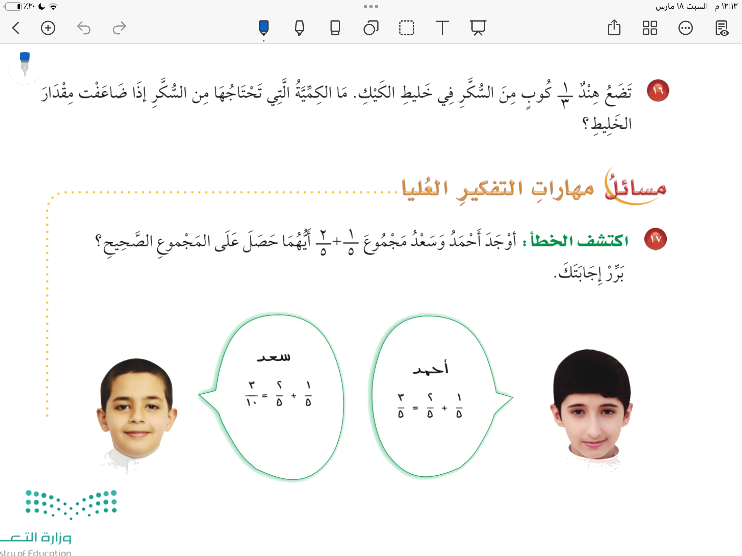
صفحة ٧٨

